Slide 1
BİLİMSEL ARAŞTIRMALARDA
VERİYE
ULAŞIM YOLLARI
HRT3221- BİLİMSEL ARAŞTIRMAYA GİRİŞ

Slide 2
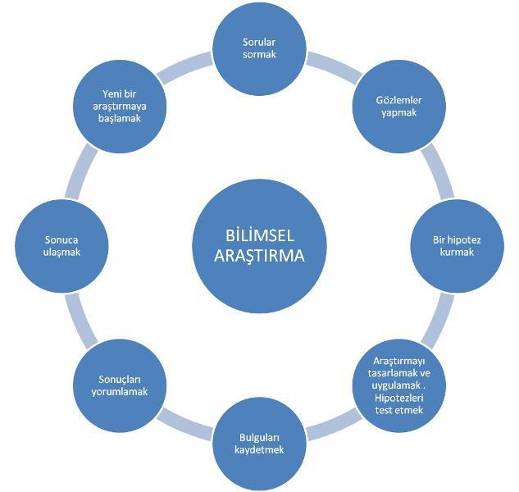
BİLİMSEL ARAŞTIRMA SÜRECİ
Bilimsel araştırmalar ya kuramsal bir katkı ya da pratikte karşılaşılan bir soruna çözüm aramak amacı ile yapılır.
Bilimsel araştırmayı diğer bilgi edinme yöntemlerinden(deneyim, sezgi, fal vb.) farklı yapan şey, bilginin sistematik bir şekilde elde edilmesini sağlayan bilimsel araştırma sürecidir.
HRT3221- BİLİMSEL ARAŞTIRMAYA GİRİŞ

Slide 3
BİLİMSEL ARAŞTIRMA SÜRECİ
Bu sürecin başlıca aşamaları şunlardır:
1.Araştırma konusunun(probleminin) seçimi ve araştırma önerisinin hazırlanması
2.Literatür taramasının yapılması (Eleştirel kaynak incelemesinin yapılması)
3.Araştırma hipotez/hipotezlerinin belirlenmesi
4.Araştırmaya konu olan anakütlenin ve örneklemin belirlenmesi
5.Araştırma hipotezlerinin test edilmesini sağlayacak verilerin toplanması
6.Verilerin analiz edilmesi ve bulguların yorumlanması
7.Araştırmanın raporlanması.
HRT3221- BİLİMSEL ARAŞTIRMAYA GİRİŞ

Slide 4
Veri nedir???
Sayılar, kelimeler, ölçümler, gözlemler veya kısaca bir şeyi tanımlayan olgulardır.
VERİ TÜRLERİ
Olgusal Veriler: Kişisel yargılardan (inançlar, kültürler, yaşantılar, gelenek, göreneklerden…) bağımsız olarak var olan, herkesin üzerinde anlaşabildiği türden gözlenebilir ölçütleri olan gerçeklerdir.
Yargısal Veriler: Araştırmacının yorumu ile veri niteliği kazanan, öznel yargılarla tanımlanabilen verilerdir.
Olgusal nitelikte olmayan tüm verilere yargısal veri denir. Bu veriler öznel olup ayrıca yorumu gerektirirler.
Sosyal araştırmalarda sosyal davranışlara ait değerlendirmeler de bu veri türüne örnek olabilir.
HRT3221- BİLİMSEL ARAŞTIRMAYA GİRİŞ

Slide 5
Veriler ölçüm türüne göre iki ana başlık altında toplanır.
1. Nicel (Quantitative): Bir şeyi saymak ve ölçmek için kullanılan bilgidir.
Bu türden bilgiler genelde tabloda tutulabilen bir yapıda olur.
Bir deneyin sayılabilir, ölçülebilir özelliğini veren verilerdir.
Sayılardan oluşur.
--Kesikli (Discrete): Sayılabilen, sayılması mantıklı taneli olan şeyler hakkındaki veriler bu gruba girer.
Ara değerler yoktur.
Sayılarak elde edilen ve tam sayılı değerlerdir. Nüfus, öğrenci sayısı, hane halkı sayısı...
--Sürekli (Continuous): Ölçülebilen, ölçülmesi mantıklı olan şeyler hakkındaki veriler bu gruba girer.
Ara değerlerin tümü mantıklıdır.
Ondalıklı değerler alabilen verilerdir. Boy uzunluğu, kilo vs..
HRT3221- BİLİMSEL ARAŞTIRMAYA GİRİŞ

Slide 6
2. Nitel veriler (Qualitative data):
Birşeyi tanımlamak, açıklamak için kullanılan bilgidir.
Bu türden bilgiler daha çok tabloda tutulabilen kurallı
bir yapıda değil de çeşitli biçimlerde tutulabilen serbest yapıda olur.
İlgili konudaki gözlemler, dokümanlar, röportajlar vs. kaynakları oluşturur.
Kategorilerden oluşur.
Sınıflayıcı veri (nominal data): Birbirinden bağımsız isim bildiren, kod ve numara ile gösterilebilen, sınıflara ayrılan verilerdir. Ülkeler, Taşıtlar: kara, hava ve deniz taşıtları…
Sıralayıcı veri (ordinal data): Belirli bir miktar belirtmeyen, bir sıra ya da dereceye göre elde edilen verilerdir. Öğrencilerin başarı durumu: pekiyi, iyi, orta…
HRT3221- BİLİMSEL ARAŞTIRMAYA GİRİŞ

Slide 7
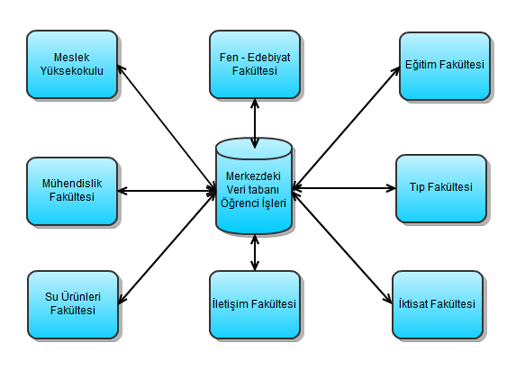
Veriler kayıt türüne göre ise üç başlık altında toplanır.
1. Kesit veriler (Cross-section data): herhangi bir değişkenin belirli bir anda veya belirli bir zaman aralığı içinde farklı birimlerden toplanmış verileridir.
2. Zaman Serisi verileri (Time series data): herhangi bir değişkenin saat, gün, hafta, ay ve yıl gibi bir zaman birimine göre toplanan verileridir.
3. Panel veriler (panel data): aynı kesitlerin zaman üzerinde gözlenmesi ile toplanan verilerdir.
HRT3221- BİLİMSEL ARAŞTIRMAYA GİRİŞ

Slide 8
Verileri hareketine göre 2 gruba ayırabiliriz:
Yığın Veri (Batch Data): Bu türden veriler ile çalışmak görece daha kolaydır.
Genelde konu hakkındaki tüm veri bir arada bulunur.
Bu veri kümesi belli bir zaman diliminde bir araya getirilmiştir ve bir bütün olarak analiz edilir.
Geleneksel veri tabanlarındaki veriler bu kapsamda değerlendirilir.
Örneğin, rapor yapmak için hazırladığınız tablolardaki veriler bir yığın halindedir.
Durağandır.
HRT3221- BİLİMSEL ARAŞTIRMAYA GİRİŞ

Slide 9
Akan Veri (Stream Data): Bu türden veriler ile çalışmak görece daha karmaşıktır.
Verileri yakalamak ve analiz etmek için özel teknik ve araçlar gerekmektedir.
Geleneksel yöntemlerin dışına çıkmak gerekir.
Kaynaktan parça parça ve neredeyse sürekli olarak üretilir.
Analiz genelde gerçek zamanlı olarak yapılır.
Örneğin, bir binadaki sıcaklık sensörlerinden gelen veriler bu türden verilerdir.
Durağan değildir.
Hareket halindedir.
Bazen geleneksel yöntemlerle yakalanamayacak kadar da hızlı akar.
HRT3221- BİLİMSEL ARAŞTIRMAYA GİRİŞ

Slide 10
Verileri yapısına göre 3 gruba ayırabiliriz:
Yapılandırılmamış (Unstructured): Resim, düz metin, video, ses gibi serbest yapıda olan verilerdir. Kendi içinde bir takım standartları olsa da geleneksel yöntemlerle yakalamak, tutmak, işlemek ve değer üretmek pek mümkün değildir.
Yarı Yapılandırılmış (Semi Structured): csv, xml, json, yaml gibi belli kurallara uyan kısmen serbest yapıdaki verilerdir. Her bir kayıt aynı genel kurala uysa da bir birinden farklı tipte ve derinlikte olabilir.
Yapılandırılmış (Structured): Tablo yapısında tutulabilen verilerdir. Veri satır ve sütunların kesişimlerinde tutulur. Her satırda aynı sırada ve aynı tipte kolonlar yer alır. Bildiğimiz tablo mantığı yani. Hemen yeri gelmişken söyleyeyim. Bir araştırmaya göre şirketlerin kendisi hakkında ulaşabileceği verilerin sadece %20'si bu yapıdadır. Günümüzün trend konusu, geriye kalan %80 'lik dilimden, yani yukarıdaki ilk iki türdeki yapıdan değer üretmektir.
HRT3221- BİLİMSEL ARAŞTIRMAYA GİRİŞ

Slide 11
VERİ TOPLAMA YÖNTEMLERİ
1- Anket Yöntemi
2- Gözlem Yöntemi
3- Görüşme Yöntemi
4- Deney Yöntemi
5- Tarama Yöntemi
HRT3221- BİLİMSEL ARAŞTIRMAYA GİRİŞ

Slide 12
VERİ TOPLAMA YÖNTEMLERİ
1-Anket Yöntemi:
Araştırmacı tarafından oluşturulan, bilgi alınacak kişilere doğrudan doğruya okuyup cevaplandıracakları soruların hazırlanması ile yapılan bilgi edinme, veri toplama yöntemidir. Bu yöntem daha çok sosyal içerikli araştırmalarda kullanılmaktadır. İstatistik ilkelerine uygun yapılırsa, belirli ölçüde güven verebilen bir örneklemden hareketle ana kütle hakkında genelleme yapılabilir.
Belli bir konuda tespit edilmiş hipoteze ya da sorulara bağlı olarak, bir evren ya da örneklemi oluşturan kaynak kişilere sorular yöneltmek suretiyle sistemli veri toplama tekniğidir. Açık uçlu, kapalı uçlu ve alternatif sorular olmak üzere üç çeşit anket sorusu vardır.
HRT3221- BİLİMSEL ARAŞTIRMAYA GİRİŞ

Slide 13
VERİ TOPLAMA YÖNTEMLERİ
Kaynak kişilere sorulan sorular dört çeşittir;
a) Olgusal sorular; Kaynak kişilerin yaş, eğitim durumu, gelir düzeyi, medeni durumu, cinsiyeti, doğum yeri, dini, mesleği ile ilgili sorulardır.
b) Davranış soruları; Kaynak kişilerin şahsi ve sosyal etkinlikleri, yapıp etmeleri ile ilgili sorulardır
c) Tutum, inanç ve kanaat soruları; Bir kimsenin belli bir konuda ne düşündüğünü, ne hissettiğini tespit etmeye yönelik sorulardır.
d) Bilgi soruları; Kaynak kişinin belli bir konuda ne bildiği, ne ölçüde bildiği, bu bilgileri hangi kaynaktan öğrendiği yönelik sorulardır.
HRT3221- BİLİMSEL ARAŞTIRMAYA GİRİŞ

Slide 14
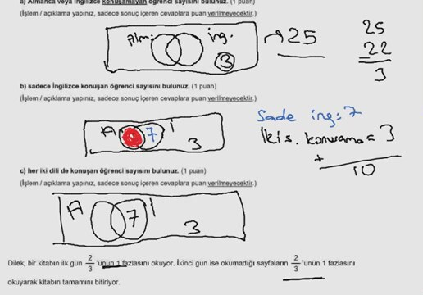
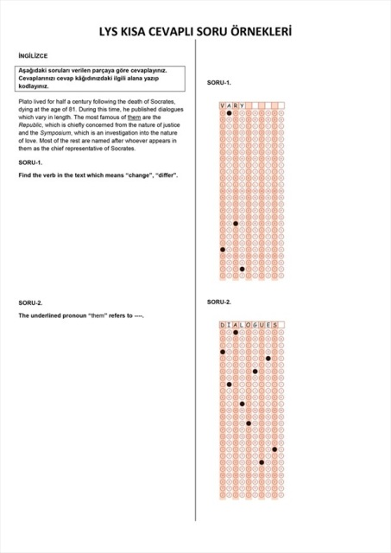
Açık uçlu sorular:
Harita Mühendislerinin iş bulabilme potansiyelleri hakkında ne düşünüyorsunuz?
Kapalı uçlu sorular:
Yaşınız? ⃝ 25 ve altı ⃝ 26-30 ⃝ 31-35 ⃝ 35 ve üzeri
HRT3221- BİLİMSEL ARAŞTIRMAYA GİRİŞ

Slide 15
Anketlerde çoğunlukla kullanılan dokuz tip soru vardır (Sözbilir, 2009):
İfade etme
Liste yaptırma
Evet/Hayır şeklinde cevaplanabilecek sorular
(Thurstone Ölçeği) Bir ifadeye Katılıyorum/Katılmıyorum tipi sorular
Listeden seçim yapılan tipte sorular
Sıralama yaptırma tipi sorular
Bir ifadeye katılma düzeyini belirleyen sorular (Likert Ölçeği)
Seçenekleri puanlandırma tipi sorular
HRT3221- BİLİMSEL ARAŞTIRMAYA GİRİŞ

Slide 16
VERİ TOPLAMA YÖNTEMLERİ
2- Gözlem Yöntemi:
Önceden belirlenmiş ve bir amaç için yapılan, soru sorma ve cevaplama tarzına dayalı karşılıklı ve etkileşimli bir iletişim sürecidir.
a) Sohbet Tarzı Görüşme: Bu usul, araştırmacının gözlem amacıyla doğrudan ortama katıldığı alan araştırmalarında kullanılır.
Sorular, önceden hazırlanmaz, tabi halinde sohbet havasında sorulur.
Sorular konuşmanın anlık akışı içinde kendiliğinden gelişir.
Görüşme soruları görüşme sırasında açılan konulara göre değiştirilir.
HRT3221- BİLİMSEL ARAŞTIRMAYA GİRİŞ

Slide 17
b) Görüşme Formu: Bu usul, araştırma problemi ile ilgili tüm boyutların ve soruların kapsanmasını güvence altına almak için geliştirilmiş bir yöntemdir.
Görüşmeci önceden hazırladığı konu veya alanlara sadık kalarak, hem önceden hazırlanmış soruları sorma, hem de sorular konusunda daha ayrıntılı bilgi alma amacıyla ek sorular sorma hürriyetine sahiptir.
Görüşmeci, görüşme sırasında soruların cümle yapısını ve sırasını değiştirebilir, bazı konuların ayrıntısına girebilir.
c) Standartlaştırılmış Açık Uçlu Görüşme: Bu usul, dikkatlice yazılmış ve belirli bir sıraya konmuş bir dizi sorudan oluşur ve her görüşülen bireye bu sorular aynı tarzda ve sırada sorulur.
Bu görüşmede, görüşülen kişinin bireysel farklılıkları dikkate alınmaz.
Önceki görüşme usullerindeki esneklik bu usulde yoktur. Görüşme sistematik olarak yapılır.
HRT3221- BİLİMSEL ARAŞTIRMAYA GİRİŞ

Slide 18
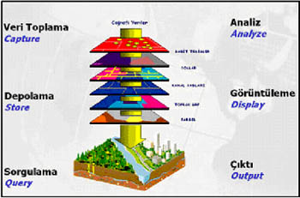
3- Görüşme Yöntemi:
Bir araştırma objesi hakkında iki türlü gözlemle bilgi elde edilir.
Gelişigüzel gözlem: Objeyi tanımak için önceden belirlenmiş bir amaç, bir plan mevcut olmadığı gibi, bilgiler tesadüfî ilişkilerden elde edilir.
b) Sistemli gözlem: Önceden belirlenmiş bir amaç ve plan mevcuttur. Aynı zamanda ölçme (anket, istatistik) sonuçlarından yararlanılarak da gözlem yapılabilir.
HRT3221- BİLİMSEL ARAŞTIRMAYA GİRİŞ

Slide 19
4- Deney Yöntemi:
Bir araştırma konusuna ilişkin veri elde etmek amacı ile;
Araştırıcının kontrolünde Neden-sonuç ilişkilerini belirlemeye dönük Toplanmak istenen verilerin üretilmesi çalışmalarıdır.
Deneysel araştırmada araştırmacı, bir araştırma ortamı oluşturmaktadır.
Bu çoğu kez yapay bir ortamdır.
Oluşturulan bu ortam içinde araştırmacı, ilgili olduğu olay, değişken ve etkenleri ayarlamak, değiştirmek, ortadan kaldırmak gibi yollarla istediği duruma getirmekte, yani kontrol etmektedir.
HRT3221- BİLİMSEL ARAŞTIRMAYA GİRİŞ

Slide 20
5- Tarama Yöntemi:
Araştırmacının konusuyla ilgili mevcut kaynakların incelenmesi yoluyla veri elde etme yöntemidir.
Kaynaklar denince akla ilk etapta yazılı eserler gelmelidir.
Bunlar; kitap, makale, gazete, belge, tutanak, anı, biyografi vb.dir.
Tarama yöntemi belli bir amaca dönük olarak kaynakları bulma, okuma, not alma ve değerlendirme işlemlerini kapsar.
HRT3221- BİLİMSEL ARAŞTIRMAYA GİRİŞ

Slide 21
HRT3221- BİLİMSEL ARAŞTIRMAYA GİRİŞ

Slide 22
Literatür nedir??
Bilimsel alanda, bir bilim dalının çeşitli konularında kitap, dergi, makale gibi çeşitli biçimlerde verilmiş yapıtların tamamını dile getirir (Çolak, 2012).
Var olan kaynak ve belgeleri inceleyerek veri toplamaya literatür tarama denir.
HRT3221- BİLİMSEL ARAŞTIRMAYA GİRİŞ

Slide 23
Literatür Taraması ??
Literatür taraması araştırmacının ;
Probleminin kuramsal temellerini oluşturmasını,
Problemine ilişkin bilgilere ve benzer araştırmalara ulaşmasını,
Diğer araştırmaların sonucunu görmesini ve değerlendirmesini
sağlar.
HRT3221- BİLİMSEL ARAŞTIRMAYA GİRİŞ

Slide 24
Literatür taramasından sonra araştırmacı:
-- Problemini yeniden şekillendirebilir.
-- Düzeltebilir.
-- Değiştirebilir.
Literatür taraması, problem durumunun ve problem cümlesinin oluşturulmasında önemli bir rol oynar.
Google araması literatür taraması değildir..
HRT3221- BİLİMSEL ARAŞTIRMAYA GİRİŞ

Slide 25
Literatür taraması, araştırmanın başından sonuna kadar devam eden bir süreçtir.
Literatür taraması;
Araştırmacının problemini tanımlamasına yardımcı olur.
Araştırmasının yöntemini oluşturmasına,
Elde ettiği bulguları yorumlamasına,
Ulaştığı sonuçları kuramsal temellere dayalı olarak tartışmasına,
Getireceği önerilere,
katkıda bulunur…
HRT3221- BİLİMSEL ARAŞTIRMAYA GİRİŞ

Slide 26
Kaynaklara Erişim
• Kütüphane Katalog Taraması
• Bilimsel Dergi İndekslerinin ve Veri Tabanlarının Kullanılması
• Tarama Motorlarının Kullanılması
• Yıllıklar aracılığı ile kaynaklara erişim
• İlgili araştırmalar aracılığı ile kaynaklara erişim
HRT3221- BİLİMSEL ARAŞTIRMAYA GİRİŞ

